Slide 1
Susretnica u školi za nastavnike
Ime i prezime predavača, institucija
Naziv škole i mjesto
Datum održavanja radionice

Slide 2
Predstavljanje predavača
osnovne informacije o suradnicima (čime se bave u svom radu, institucija, djelatnost institucije općenito, poveznica s temom)
Notes:
ukratko opisati čime se osoba bavi, na koji je način povezana s područjem digitalne pristupačnosti osoba i radna organizacija

Slide 3

Predstavljanje škole
Notes:
- zamoliti da netko ispriča osnovne podatke o školi: Koliko ima učenika, nastavnika, kad je osnovana, tradicija, specifičnost, integrira li djecu s teškoćama u razvoju

Slide 4
Sadržaj radionice
Inicijalna kratka samoevaluacija (anonimna)
Društvena uključenost i digitalna pristupačnost; ozbiljne igre
Komunikacija s osobama s invaliditetom - izlaganje predstavnika udruge osoba s invaliditetom
Djeca s teškoćama u razvoju i komunikacija s vršnjacima – razmjena iskustava
Vježba - Primjena Susretnice
Mogućnosti korištenja Susretnice u razredu - rasprava
Evaluacija zadovoljstva radionicom
Notes:
- navesti sadržaj radionice

Slide 5
Prijedlog pitanja za samoevaluaciju:
1. Možete li definirati pojam iste mogućnosti? Da. Ne.
2. Jeste li se upoznali s pojmom pristupačnosti?
3. Znate li što je digitalna pristupačnost?
4. Smatrate li da se društvena uključenost može postići ako se djeca u školama upoznaju s problemima osoba s invaliditetom?

Slide 6
Prijedlog pitanja za korisničko zadovoljstvo:
1. Navedite pojmove koje nakon sudjelovanja u ovoj radionici možete jasno definirati drugima.
2. Navedite pojmove koje ste upoznali tijekom sudjelovanja u ovoj radionici.
3. Smatrate li da je sudjelovanje u ovoj radionici doprinijelo proširenju Vaših već ranije postojećih znanja u značajnoj mjeri?
4. Smatrate li da je sudjelovanje u ovoj radionici za Vas bilo korisno?
5. Smatrate li da bi sudjelovanje u ovakvim radionicama bilo korisno i za Vaše ostale kolege?
6. Biste li preporučili ovu radionicu Vašim ostalim kolegama?
7. Smatrate li da je aplikacija Susretnica korisna?
8. Smatrate li da je aplikacija Susretnica primjerena osnovnoškolskom uzrastu?

Slide 7
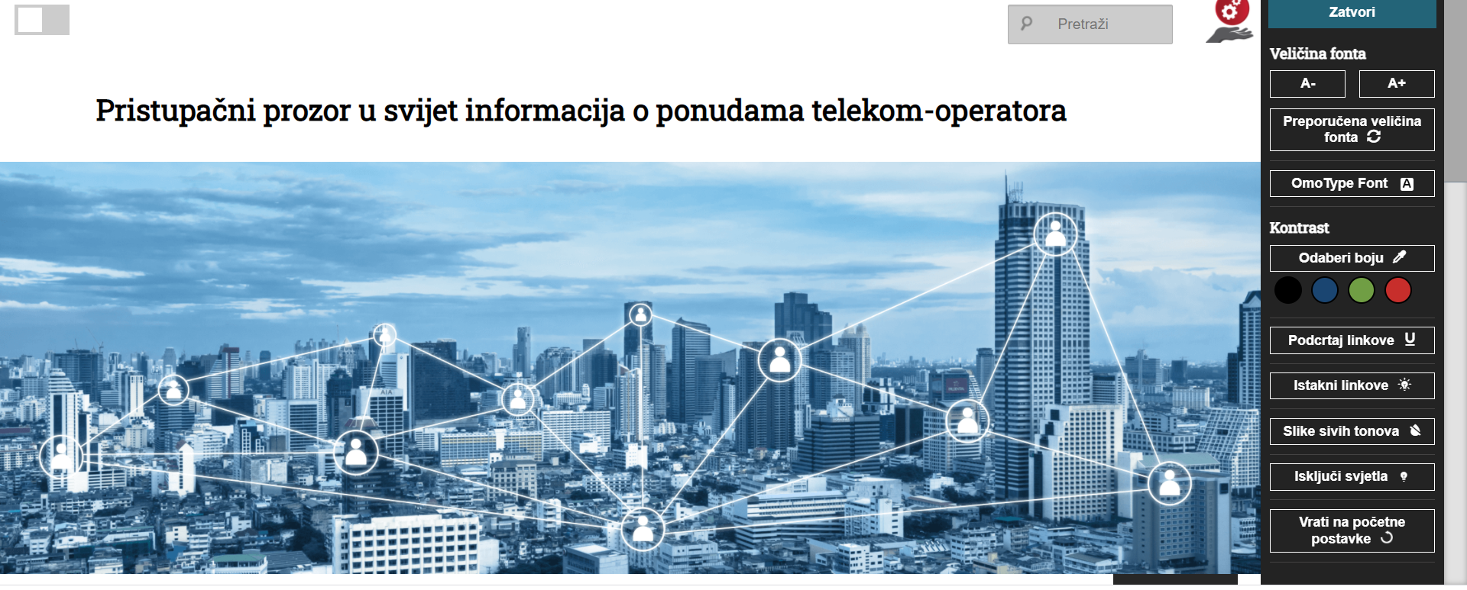
Projekt Pristupačnost 2021
4. projekt suradnje HAKOM-a i FER-a vezano uz razvoj tehnoloških rješenja u području pristupačnosti i potreba osoba s invaliditetom
Notes:
- ukratko objasniti pozadinu suradnje u kontekstu slajda na kojem se predstavio predavač i objasniti zašto je važno surađivati u ovom području, zašto je važno uključiti operatore itd.

Slide 8
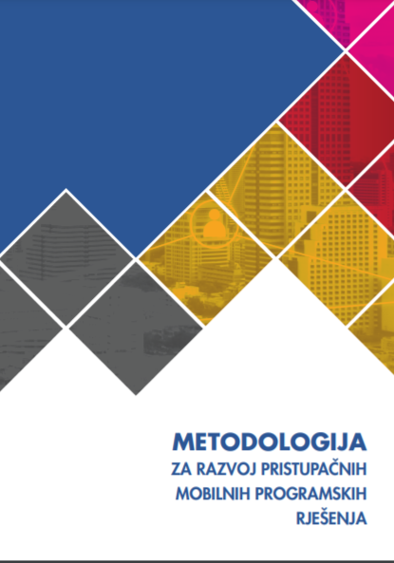
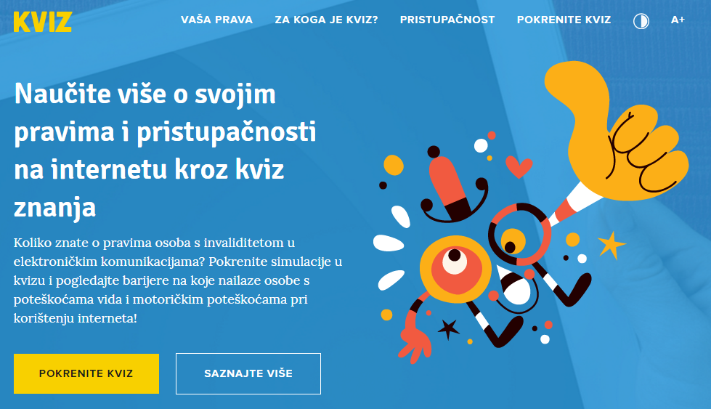
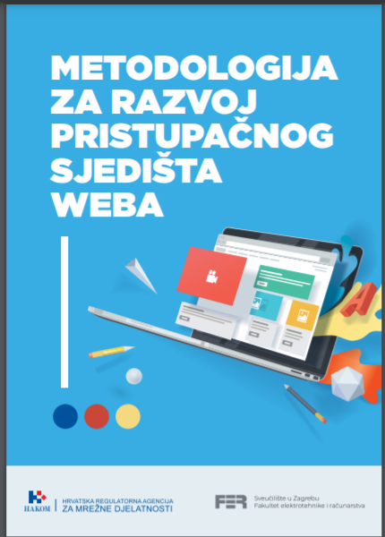
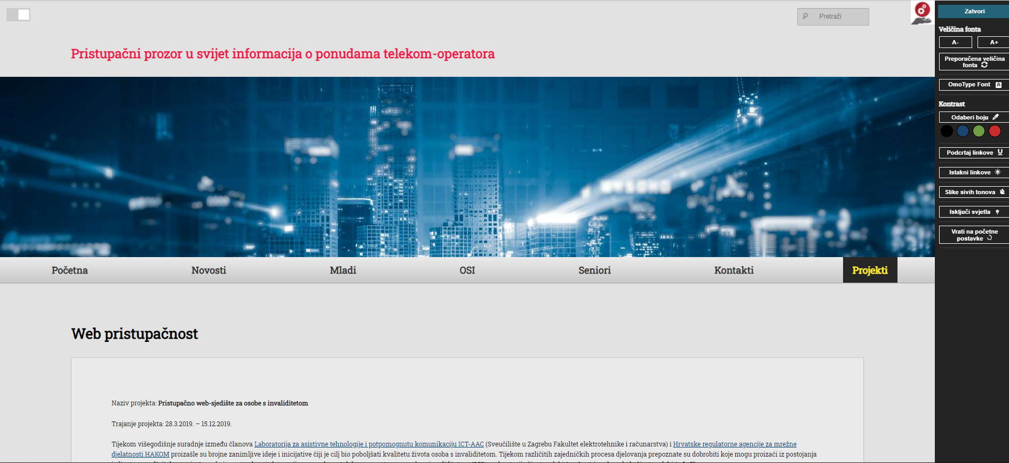
Dosadašnji rezultati suradnje HAKOM-FER
http://pristupacnost.hakom.hr/
http://usluge.ict-aac.hr/pristupacni-web-2/
Notes:
ukratko navesti prototip pristupačnog web-sjedišta, mobilne aplikacije i pripadne metodogologije (navesti da je sve javno dostupno) u kontekstu zakonske regulative,

Slide 9
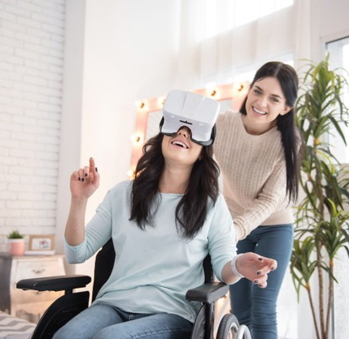
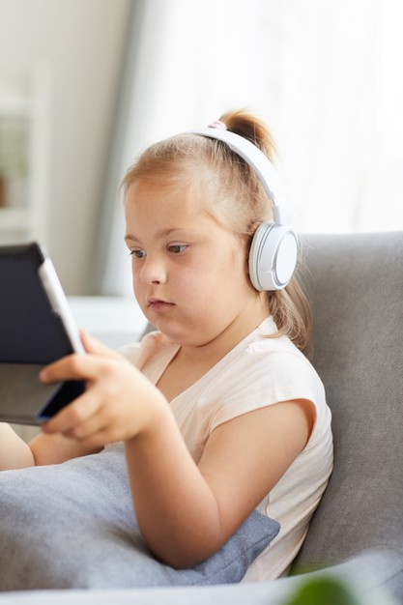
Ciljevi projekta “Pristupačnost 2021”
Podizati društvenu svijest o temi osoba s invaliditetom u društvu, pogotovo s aspekta digitalne pristupačnosti
Poboljšati digitalnu pristupačnost na tržištima elektroničkih komunikacija, poštanskih usluga i željezničkog prijevoza
Istražiti primjenu novih tehnologija u odnosu na osobe s invaliditetom
Notes:
- objasniti ukratko što točno znači svaka pojedina natuknica

Slide 10
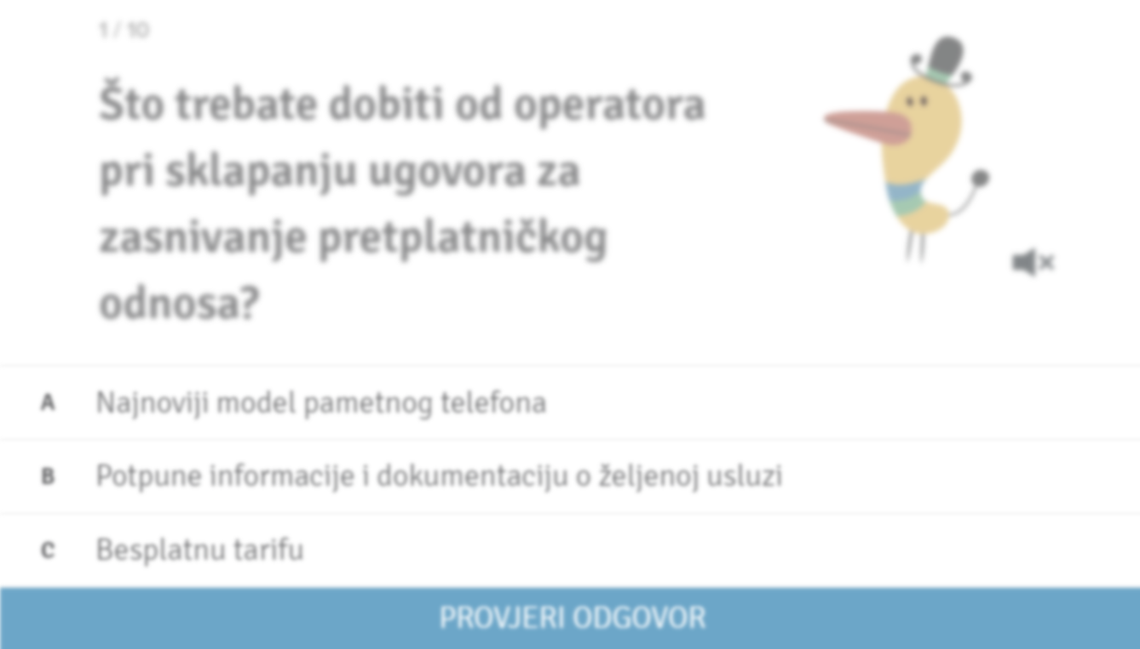
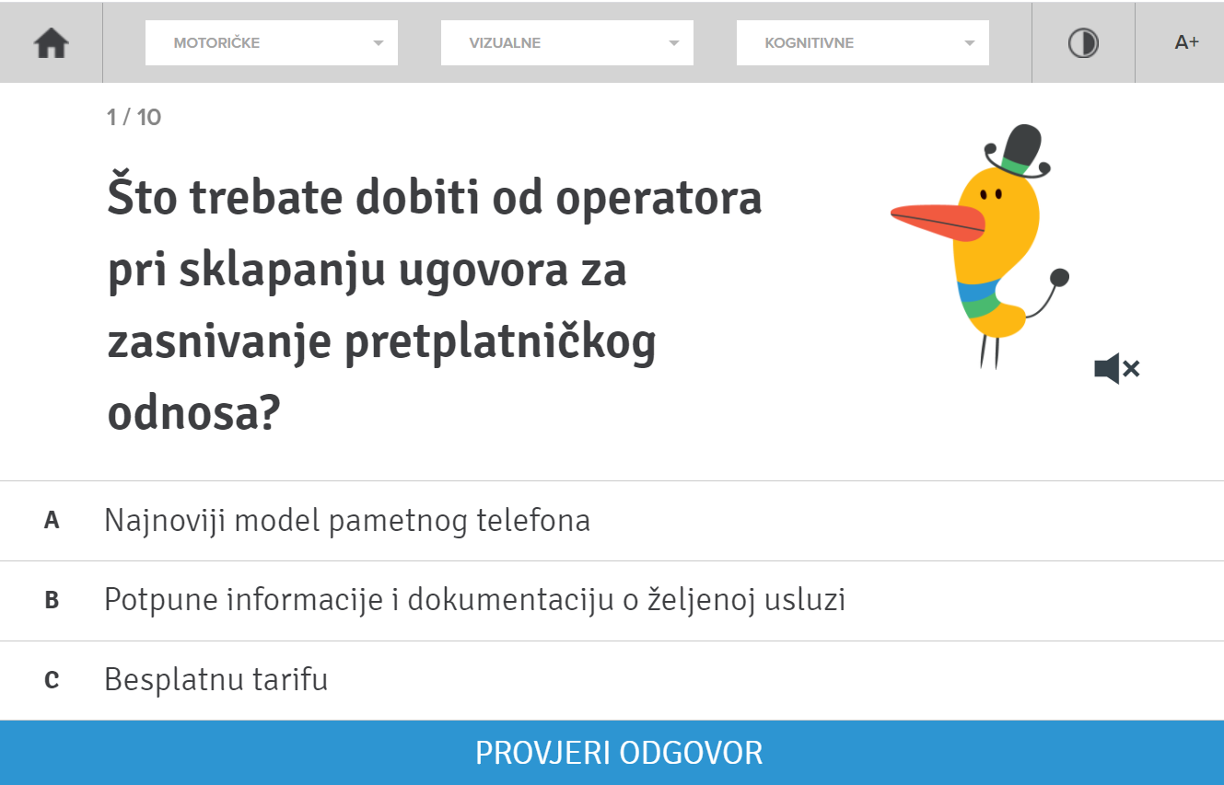
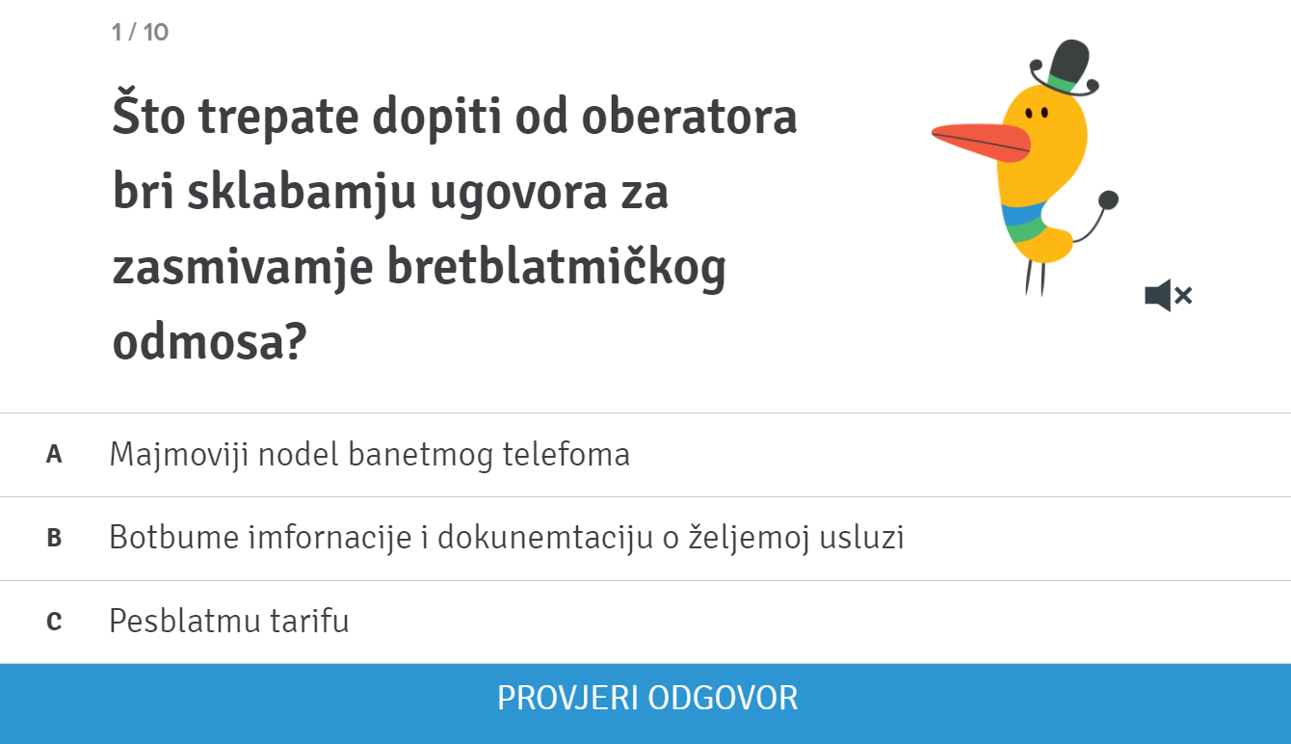
Digitalna pristupačnost – primjer HAKOM Kviz
http://www.ict-aac.hr/index.php/hr/ict-aac-razvijene-aplikacije/web-aplikacije/hakom-kviz
http://pristupacnost.hakom.hr/
Notes:
na slajdovima je prikazan dio aplikacije HAKOm Kviz u kojem se na sadržaju kviza pokretanjem simulacija može vidjeti kako taj isti sadržaj vide osoba koje imaju slabovidnost (desno gore) i osobe s jednom od varijanti disleksije (u aplikaciji se mogu vidjeti i ostale simulacije, npr. kako sadržaj vide osoba s teškoćama prepoznavanja boja, motoričkim i teškoćama vida).
ujedno se odgovaranjem na pitanja u Kvizu može provjeriti znanje (i steći novo) o pravima korisnika na tržiptu elektroničkih usluga.
- naglasiti da je aplikacija besplatno dostupna na www.ict-aac.hr

Slide 11
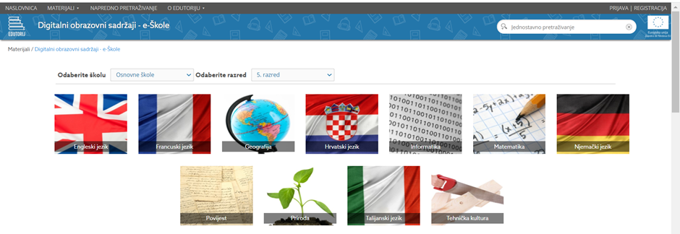
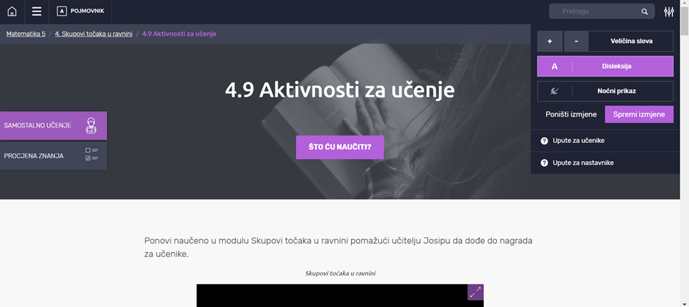
Digitalna pristupačnost- primjer DOS
Notes:
jedan od zahtjeva koji se obavezno morao ispuniti tijekom razvoja svih DOS-ova od strane Carneta je bio da je sadržaj pristupačan, stoga DOS-ovi svih predmeta imaju ugrađene opcije pristupačnosti
pitati jesu li to vidjeti
pitati jesu li vidjeli upute koje su stručnjaci za inkluzivno obrazovanje kreirali (a koje su dostupne uz svaki DOS) vezano uz prilagodbu sadržaja pojedinih cjelina DOS-ova

Slide 12

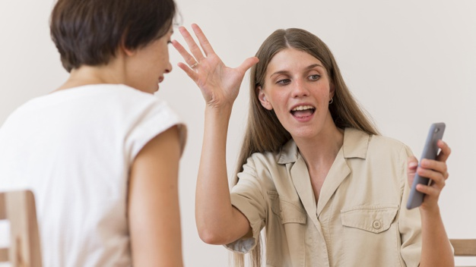
Digitalna pristupačnost - definicija
Mjera u kojoj su neki računalni program, mrežna stranica ili uređaj - a koji su zasnovani na informacijskoj i komunikacijskoj tehnologiji - prihvatljivi i pogodni za korištenje od strane osoba s invaliditetom, kao i osoba starije životne dobi.
Notes:
pojam digitalne pristupačnosti danas je raširen i često u uporabi te je potrebno razumjeti njegovo značenje kako bi se mogao razviti pristupačni proizvod
analogija je građevinska pristupačnost – često je implementirana ali na pogrešan način te osobe s invaliditetom ne mogu koristiti (npr. s invalidskim kolicima) rampe na različitim ulazima
neke zgrade, pogotovo starije, nemaju uopće rampe
slična je situacija na webu i u različitim softervima – bez pravog znanjai razumijevanja ovog pojma se ne može razviti softver koji će svi moći koristiti
- potrebno je da razvijena rješenja testiraju osobe s invaliditetom

Slide 13
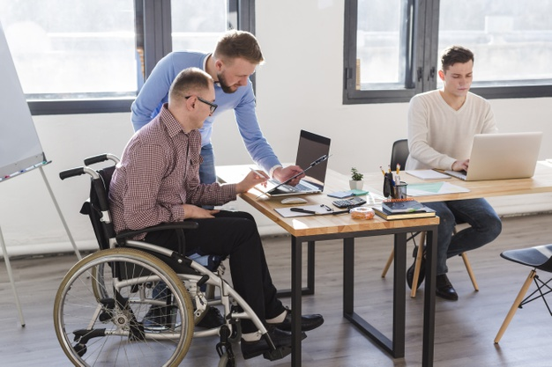
Digitalna uključenost / Digitalna inkluzija
Prilagodba postojećih ili razvoj novih usluga zasnovanih na informacijskoj i komunikacijskoj tehnologiji koje osobama s invaliditetom i starijim osobama omogućuju učinkovitu komunikaciju, pristup informacijama i podršku pri edukaciji – posljedično veću društvenu uključenosti
Notes:
- digitalna pristupačnost omogućuje da tehnološka rješenja svi mogu koristiti, osim OSI važno je naglasiti da i starije osoba često imaju barijere

Slide 14
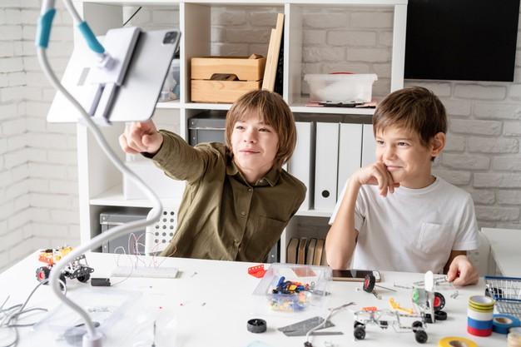
Ozbiljne igre
Igre dizajnirane tako da im prvotna i jedina svrha nije samo zabava, već imaju i edukacijski, istraživački ili humanistički aspekt
  povezuju tehnologije i razvojne metode igara iz područja rehabilitacije, pedagogije, psihologije, sporta u svrhu razvijanja specifičnih vještina
Koriste se u različitim industrijama i granama ljudske djelatnosti (edukacija, medicina, vojno područje, projektni menadžment...)
Notes:
engleski je naziv Serious games
današnje generacije često koriste igrice na različitim platformama te im je ovaj format blizak
ozbiljne igre koriste se za razvijanje strategija, približavanje realnih situacija i daju mogućnost uživljavanje u iste

Slide 15
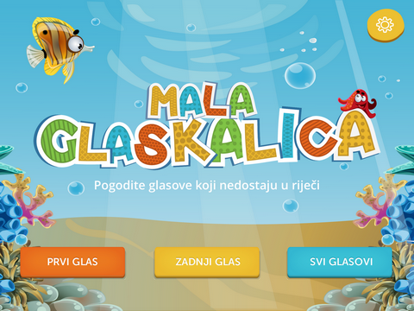

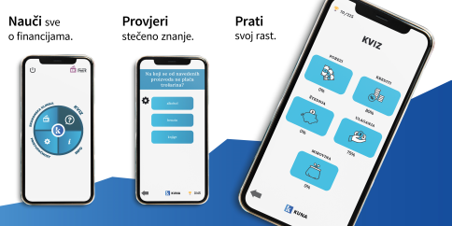

Primjeri ozbiljnih igara
Notes:
- primjeri su prethodno spomenuti HAKOM Kviz za osvještavanje o barijerama koje imaju osobe s invaliditetom, Mala Glaskalica je jedna od ICT-AAC aplikacija koja pomaže pri savladavanju fonološke svjesnosti koja predstavlja jednu od osnovnih predvještina čitanja. Kuna je aplikacija za financijsko opismenjavanje koju je osmislila studentska udruga Ekonomska klinika Ekonomskog fakulteta Sveučilišta u Zagrebu, a razvio FER.

Slide 16

Rasprava
Koje biste digitalne tehnologije i ozbiljne igre izdvojili kao primjere dobrih rješenja za primjenu u nastavnim aktivnostima?
Dobra iskustva? Loša iskustva?
Notes:
- naglasiti dobre i lose primjere koje nastavnici imaju s primjenog digitalnih tehnologija i ozbiljnih igara

Slide 17
Djeca s teškoćama u razvoju i komunikacija s vršnjacima
Na koji način djeca komuniciraju s vršnjacima koji imaju teškoće u razvoju?
Dobri primjeri?
Ima li mjesta poboljšanju vještina komunikacije?
Notes:
- potaknuti nastavnike na raspravu vezano uz komunikaciju djece s teškoćama i vršnjaka te obrađuje li se ova tema u okviru školskog kurikuluma i međupredmetnih tema

Slide 18
Komunikacija s osobama s invaliditetom
Predstavnik OSI – predstavljanje i iznošenje iskustva iz svakodnevnog života
Notes:
najaviti predstavnika OSI i dati mu riječ
na kraju izlaganja dati mogućnost nastavnicima da mu postave pitanja

Slide 19
Isprobajte aplikaciju Susretnica
Osmišljena u svrhu podizanja svijesti o važnosti ispravnog komuniciranja s osobama s različitim tipovima invaliditeta
Nastala temeljem iskustva samih osoba s invaliditetom koja su uobličena u scenarije ozbiljne igre
Igra je dostupna kao web-aplikacija (računalo) ili mobilna aplikacija za uređaje s operacijskim sustavima Android i iOS
Notes:
najaviti prelazak na praktični dio rada
povezati prethodno prezentirane aktivnosti u ovom području s razvojem ozbiljne igre

Slide 20
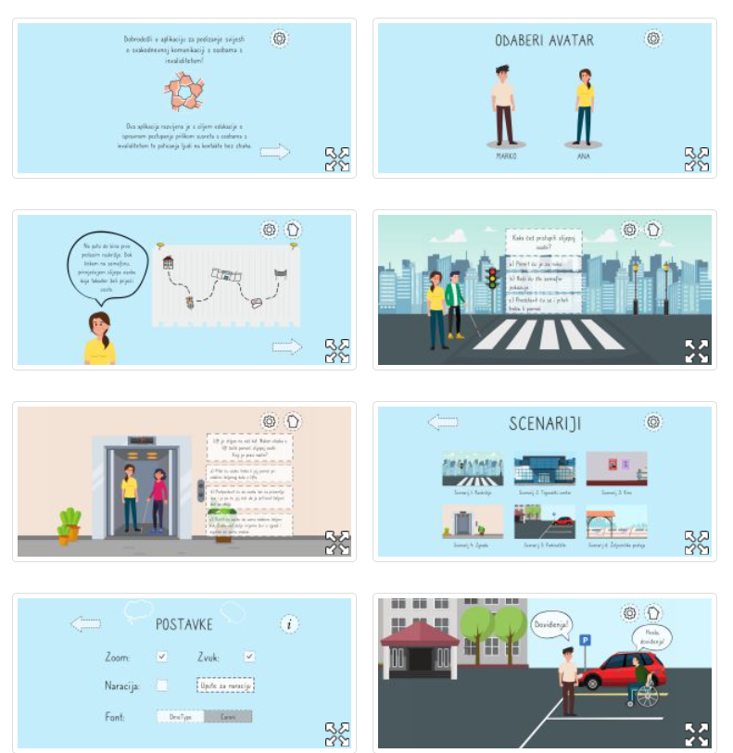
Opis aplikacije
Notes:
- opisati koncept igre: osmišljena je kroz niz scenarija prikazujući situacije koje su same osobe s invaliditetom navele kao izazovne. svi scenariji su nastali na taj način. nakon prikaza pojedine situacije, ispitanici trebaju odgovoriti kako bi sami postupili u toj situaciji. ponuđena su 3 rješenja, jedno je točno. scena se zaključuje kad ispitanik točno odgovori na zadano pitanje, čime se postiže efekat učenja (cilj nije ispitati znanje nego ispitanike naučiti).

Slide 21



Isprobajte aplikaciju Susretnica!
http://www.ict-aac.hr/index.php/hr/ict-aac-razvijene-aplikacije/apple-ios-aplikacije/susretnica
Odaberite na toj stranici želite li preuzeti aplikaciju na svoj Android
ili Apple uređaj (pametni telefon / tablet) ili kao web-aplikaciju (računalo, preglednik na pametnom telefonu /tabletu).
Notes:
- link vodi na ICT-AAC stranicu s opisom Susretnice, potrebno je odabrati link na onu verziju aplikacije koja je podržana uređajem (pametni telefoni /tableti s operacijskim sustavom Android ili iOS te web-verzije za računalo, web-verzije se mogu pokrenuti u bilo kojem pregledniku i na pametnim telefonima ili tabletima)

Slide 22
Kako primijeniti Susretnicu u razredu?
Vaši dojmovi o aplikaciji? (korisnost, interakcije, tehnička izvedba)
Vaša predviđanja o dojmovima učenika?
Kako i u okviru kojih predmeta ili međupredmetnih tema bi se aplikacija mogla koristiti?
Notes:
- potaknuti nastavnike da predlože načine korištenja aplikacije u okviru kurikuluma i međupredmetnih tema

Slide 23
Zaključak
Najvažnija stvar u komunikaciji jeste čuti ono što nije izgovoreno.
~Peter Drucker
Notes:
Peter Drucker smatra se ocem suvremenog menadžmenta.
Naglasiti zaključno:
- značaj poznavanja načina komunikacije općenito i s osobama s invaliditetom
- značaj edukacije u području društvene uključenosti
- mogućnosti razvoja novih rješenja na tragu Susretnice

